Slide 1

স্বাগতম

Slide 2
ফেরদৌস বেগম
(প্রভাষক)
বাজিতপুর ডিগ্রী কলেজ
বাজিতপুর, কিশোরগঞ্জ ।
আই ডি নং ১৬

Slide 3
বিষয় পরিচিতি
বিষয় : যুক্তিবিদ্যা
পাঠ : অবরোহ যুক্তিবিদ্যা
শ্রেণি : একাদশ
সময় : ৬০ মিনিট
তারিখ : 20/০৬/১৩

Slide 4
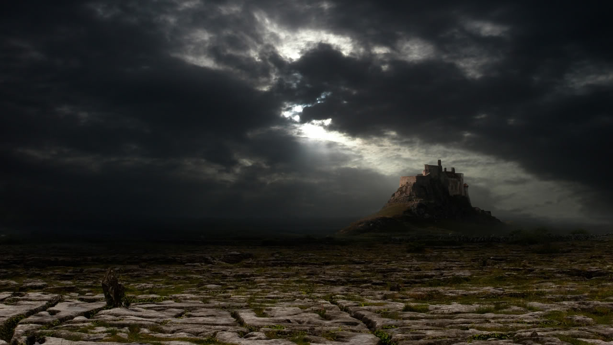
ছবিটা দেখে আমাদের কী মনে হ্য়

Slide 5
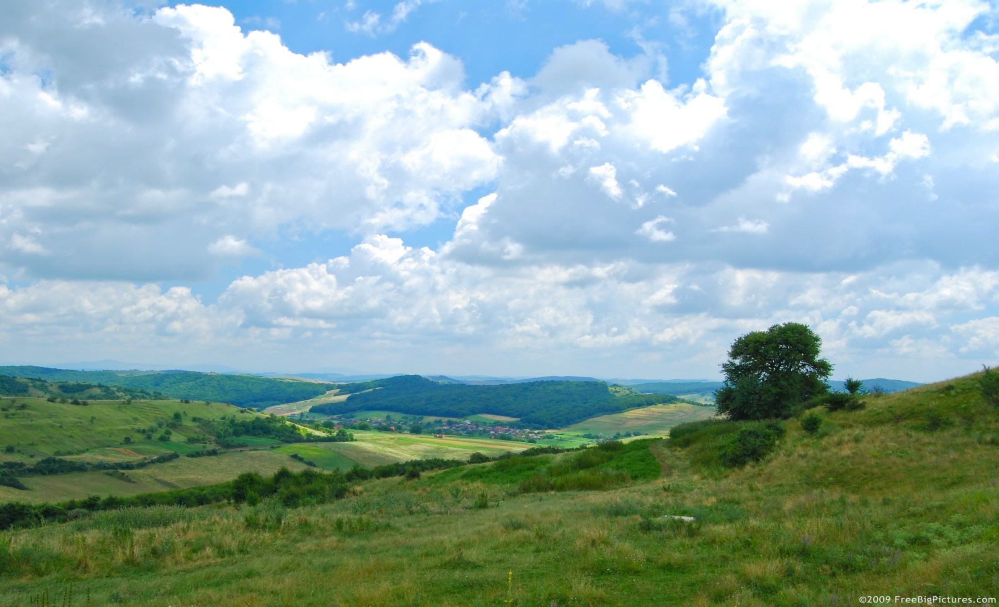
এই ছবি দেখে আমাদের কী মনে হয়

Slide 6
অনুমান

Slide 7
শিখনফল
১. অনুমান কি তা বলতে পারবে।
২. অনুমানের বিভিন্ন উদাহরণ বর্ণনা করতে পারবে।
৩. অনুমানের প্রকারভেদ গুলো ব্যাখ্যা করতে পারবে।
৪. বাস্তব জীবনে অনুমান কি কাজে লাগে তা বিশ্লেষণ করতে পারবে ।

Slide 8
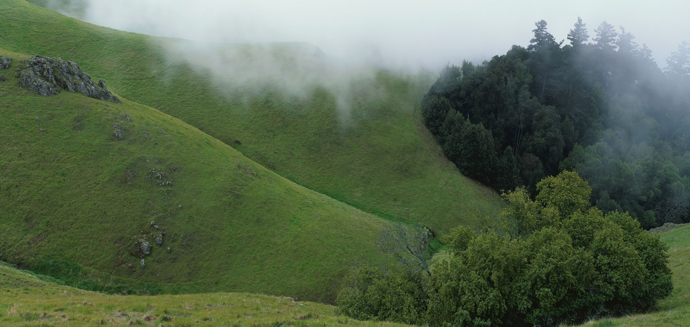
পাহাড়ের ওপারে কী দেখা যাচ্ছে

Slide 9
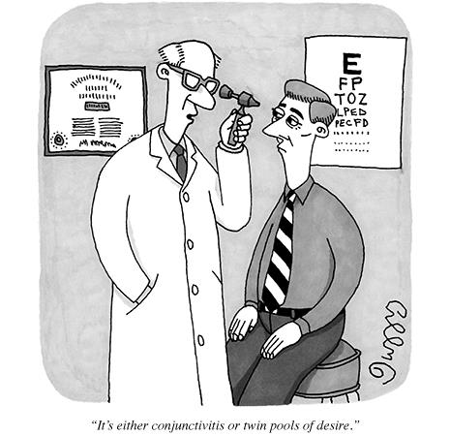

Slide 10

আরোহ অনুমান

Slide 11
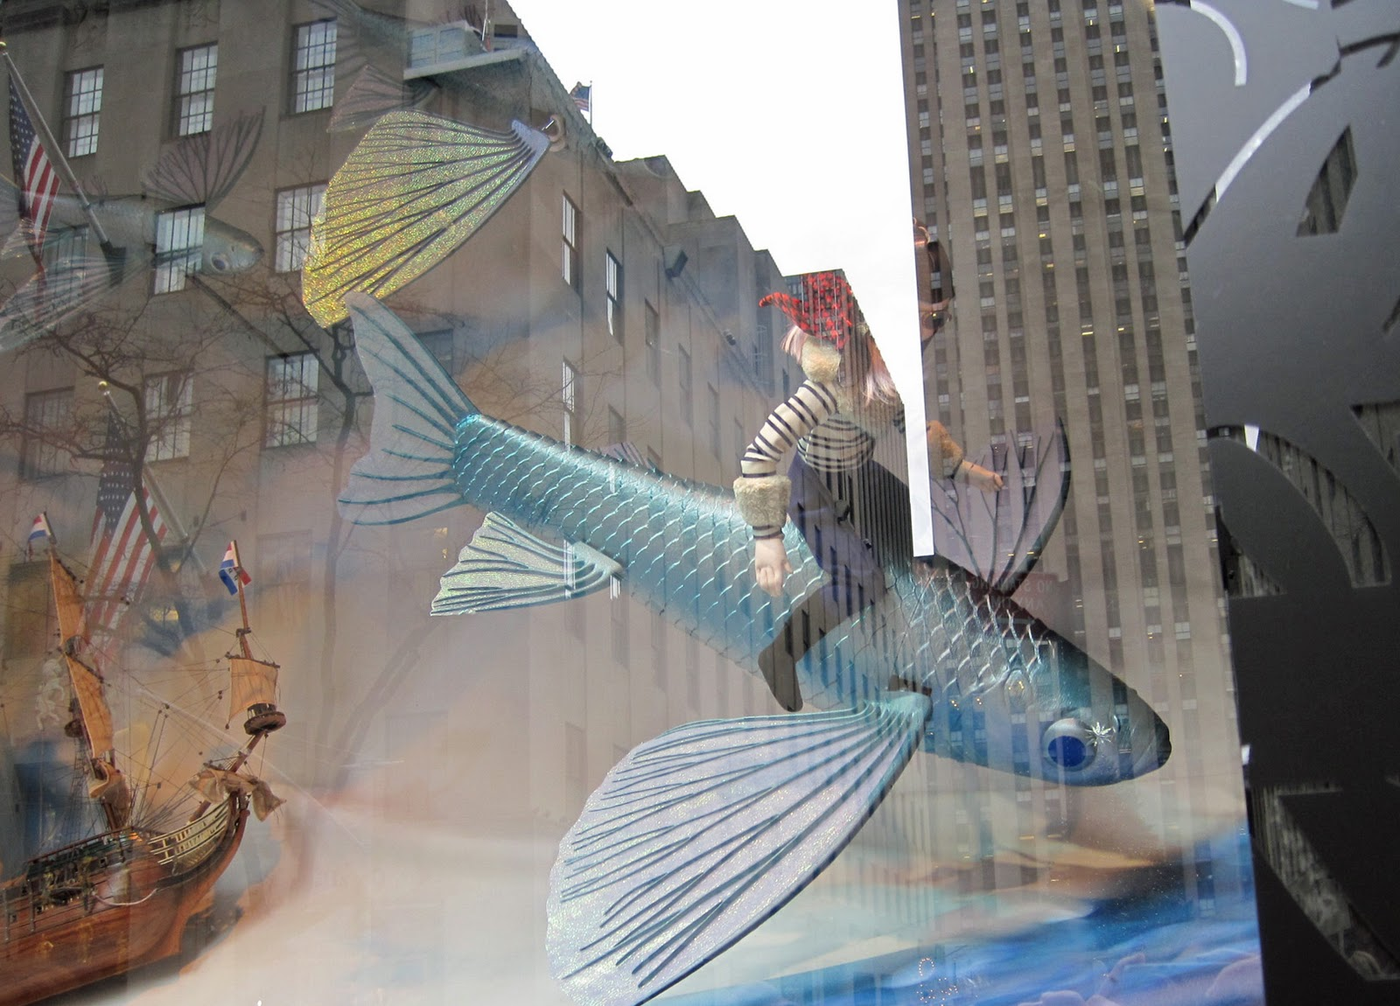
অবরোহ অনুমান

Slide 12
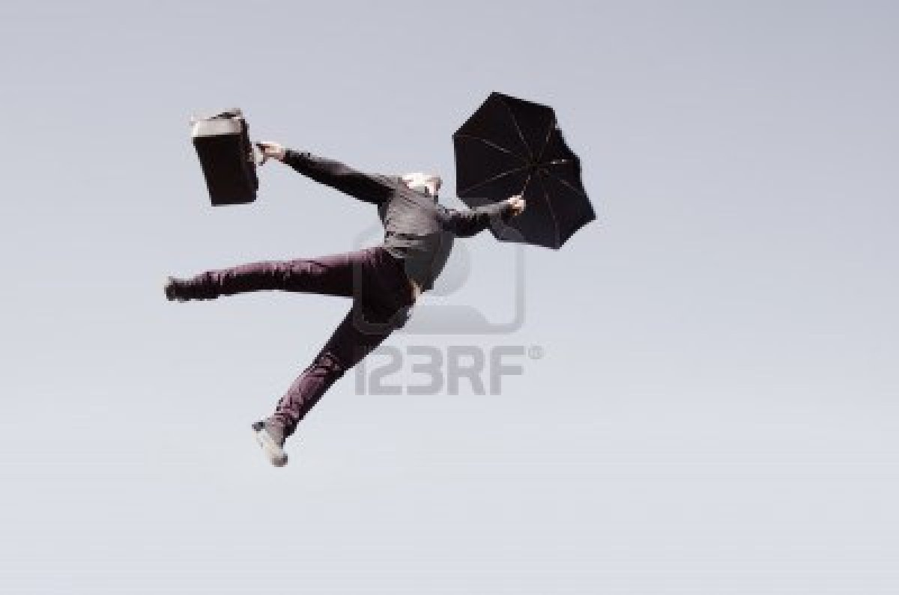
অবরোহ অনুমান

Slide 13
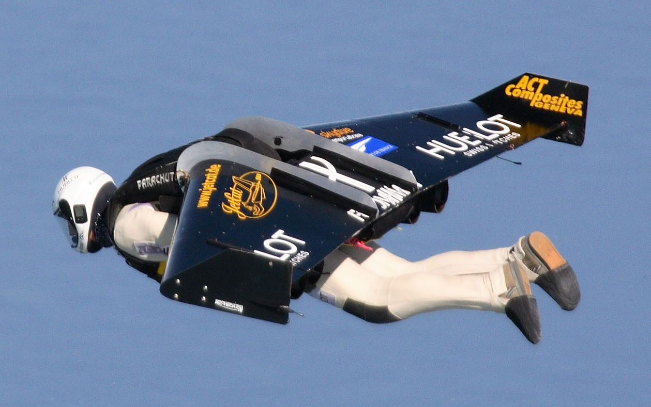
আরোহ অনুমান

Slide 14
অনুমানের প্রকারভেদ
অনুমান
অবরোহ
আরোহ
মাধ্যম
অমাধ্যম
প্রকৃত
অপ্রকৃত

Slide 15

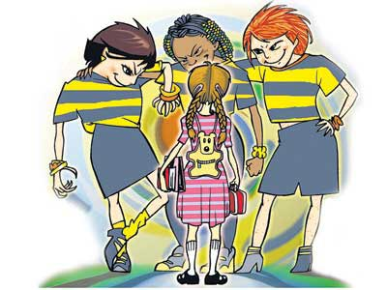
দলীয় কাজ
ছবি দুইটা দেখে তোমরা কী অনুমান করছো তা খাতায় লিখ?

Slide 16

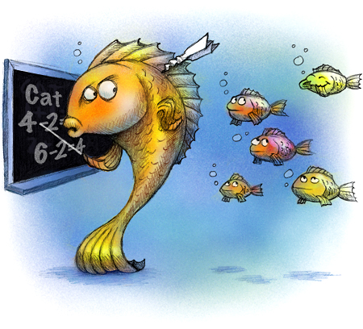
মূল্যায়ন
1. অনুমান কি বল?
২. অনুমান কত প্রকার ?
এটা কী অনুমান
অবরোহ/ আরোহ
এটা কী অনুমান
অবরোহ/ আরোহ

Slide 17
বাড়ীর কাজ
আমাদের দৈনন্দিন জীবনে আমরা কি কি অনুমান করি তার একটা তালিকা লিখে আনবে।

Slide 18

ধন্যবাদ

